Slide 2
Расширение России на восток в XVII в. Сибирь.

Slide 3
Цели урока
Выяснить:
1.причины продвижения России на Восток
2. какие группы населения (слои общества) двигались в Сибирь
3.что способствовало быстрому продвижению русских на Восток
4.каково значение присоединения Сибири

Slide 4
Причины продвижения России на Восток
экономические | политические | социальные

Slide 5
экономические | политические | социальные
Увеличить доход в казну за счёт обложения местных жителей налогом | Поднять авторитет царской власти в глазах иностранцев и россиян | Бегство крестьян от усиливающего-ся крепостного гнёта

Slide 13
ТЮРКОЯЗЫЧНЫЕ НАРОДЫ КЕМЕРОВСКОЙ ОБЛАСТИ
ТЕЛЕУТЫ И СИБИРСКИЕ ТАТАРЫ

Slide 18
деревянная туеса

Slide 36
Присоединение Кузнецкой земли.

Slide 37
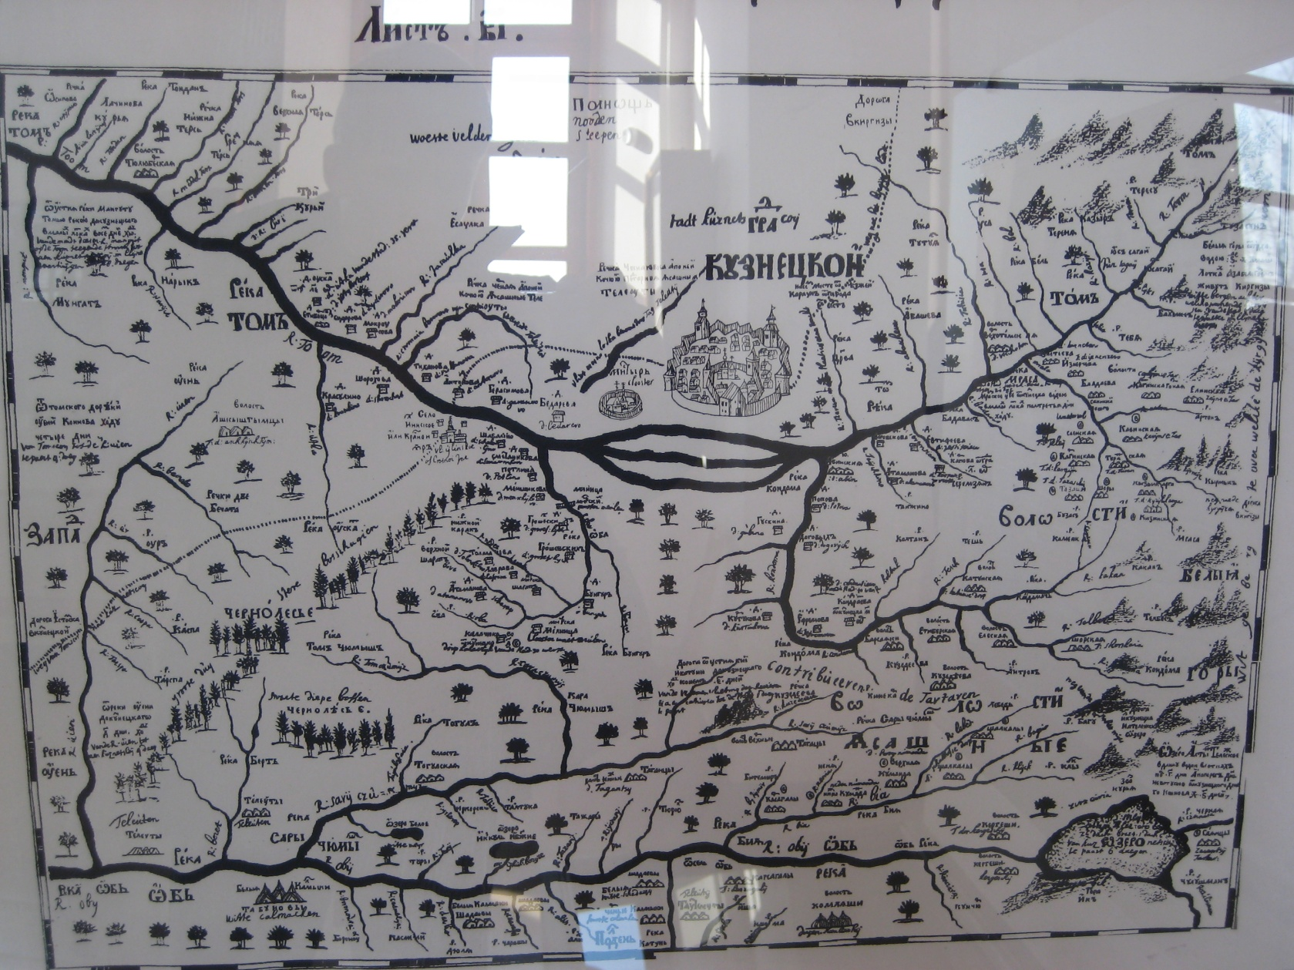
Исходной точкой освоения кузнецкой котловины стало основание в 1604 году города Томска. В 1617 году из Москвы последовал указ о строительстве острога на реке Томи.

Slide 38
Острог возвели в 1618 в землях абинцев, которых казаки называли кузнецами Отсюда название острога - Кузнецкий.

Slide 39
Стены крепости сделаны из толстых брёвен. В три стороны по стенам стоят башни. В центре церковь во имя Преображения Господня.

Slide 40
в 1717 г. на самом верху берега Томи, севернее острога, была заложена еще одна цитадель

Slide 41
1722-1724 годах в Кузнецком уезде было учтено 1511 ревизских душ.

Slide 42
Благодаря присоединению края к Русскому государству коренное население избавилось от разорительных набегов кыргызских феодалов.

Slide 43
2 марта 1932 года город Кузнецк был переименован в Новокузнецк.

Slide 44
Новокузнецк в наше время

Slide 45
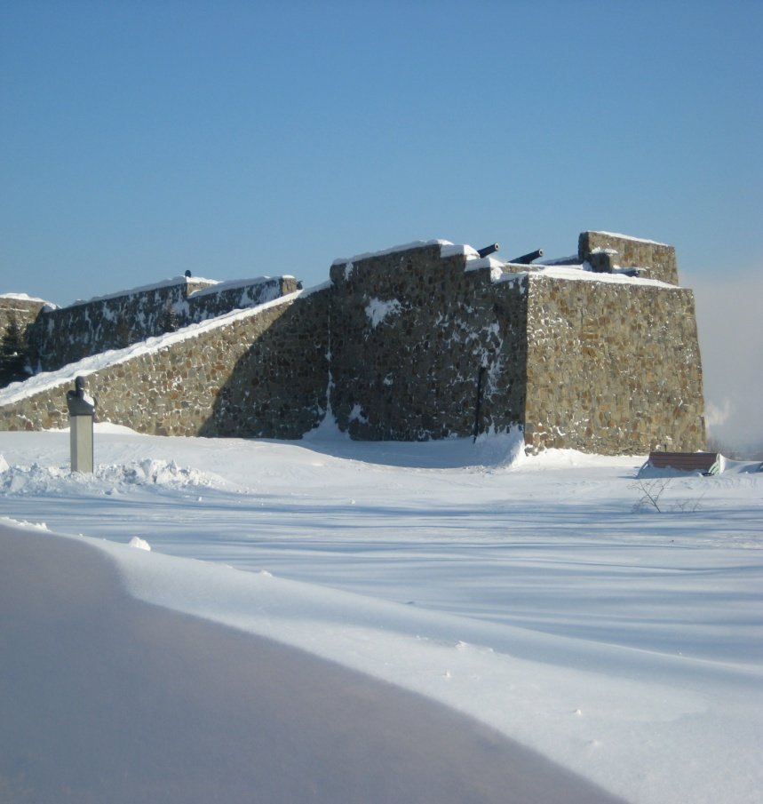
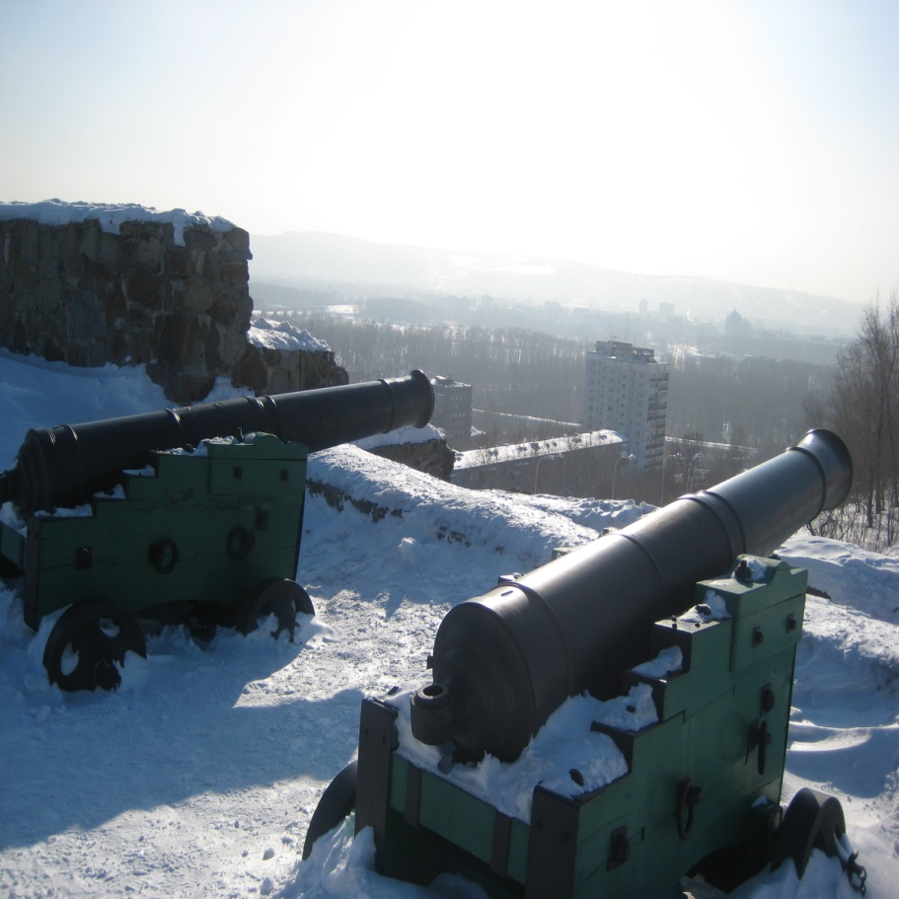
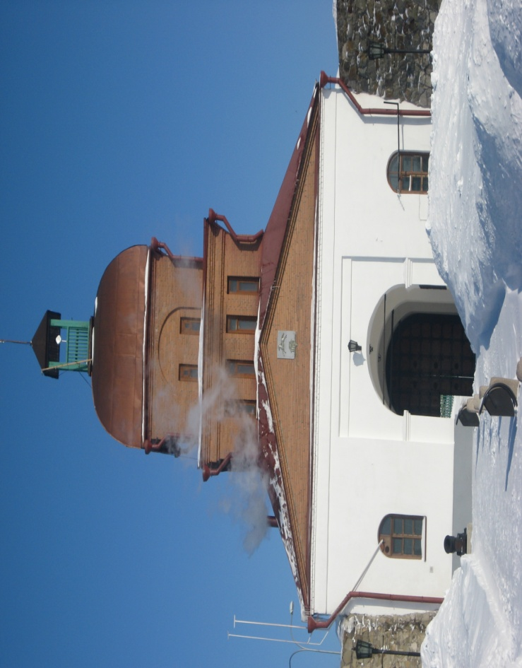

Slide 46
Экспедиция Василия Пояркова

Slide 47
Экспедиция Семёна Ивановича Дежнёва

Slide 48
Экспедиция Ерофея Павловича Хабарова

Slide 49
Экспедиция Владимира Васильевича Атласова

Slide 50
Дата | События | Имена | Понятия | Значение | Способ присоедине-ния
1618 | Основание Кузнецка | Остафий Харламов | ЯСАК – налог на местное население. Сдавался пушниной. ОСТРОГ – небольшая деревянная крепость, обнесённая деревянным частоколом из заточённых к верху брёвен. ЦИТАДЕЛЬ - укреплённое сооружение внутри городских стен, крепость | Вхождение кузнецкой земли в состав России. Научили местных жителей возделывать землю . | Добровольный
1648-1649 | Экспедиция из Колымы Северным Ледовитым океаном на восток | Семён Иванович Дежнев | Коча - большая парусная лодка «РЫБИЙ ЗУБ» - моржовый клык АБОРИГЕНЫ – коренные жители страны, местности | Сибирь была пройдена до конца, до побережья Тихого океана Открыт п-ов Чукотка | Якуты – мирное присоединение Чукчи – завоевание Юкогеры - завоевание
1643-1646 | Продвижение по сибирским рекам на юг. | Василий Поярков |  | Достиг Амура вышел в Охотское море | Тунгусы -завоевание
1649-1653 | Экспедиция на р.Амур. | Ерофей Хабаров | «МЯГКАЯ РУХЛЯДЬ» - мех «ТЯНУТЬ ТЯГЛО» - нести определённые повинности | Освоение Амурского края. Построил укреплённый острог | Эвенки – мирное присоединение
1697-1699 | Экспедиция на Камчатку | В.В. Атласов |  | Присоединил Камчатку. Первые сведения о Курильских островах, об о. Сахалин, о Японии и Америке | Коряки Ительмены

Slide 51
Вывод:
1. Присоединение Сибири к России имело историческое значение.
Оно способствовало включению огромных территорий в лоно мировой цивилизации. Здесь появились более развитое земледелие, города, торговля. С приходом русских прекратились кровопролитные столкновения племен. Начался процесс обмена производственным опытом, навыками в освоении края между русскими людьми и местными жителями. Россия приобрела природную кладовую, полную уникальных лесов, богатейших рыбных рек и озёр, полезных ископаемых, драгоценных металлов. Эту кладовую стали разрабатывать все народы Сибири.
2. Присоединение Сибири к России представляет собой чрезвычайно пёструю мозаику, в которой мирный и насильственный элементы создают разнообразную цветную гамму со множеством оттенков.
Победа русских войск в Сибири была обеспечена эффективной военно-инженерной стратегией, гибкой тактикой и отчасти техническим превосходством.

